Slide 1
Diagramas UML: Clases, Componentes y Paquetes

Slide 2
¿Qué es UML?
- Lenguaje visual para especificar, visualizar y documentar sistemas.
- Ayuda a comunicar ideas entre analistas, programadores y clientes.
- Diagramas más comunes: Clases, Componentes y Paquetes.

Slide 3
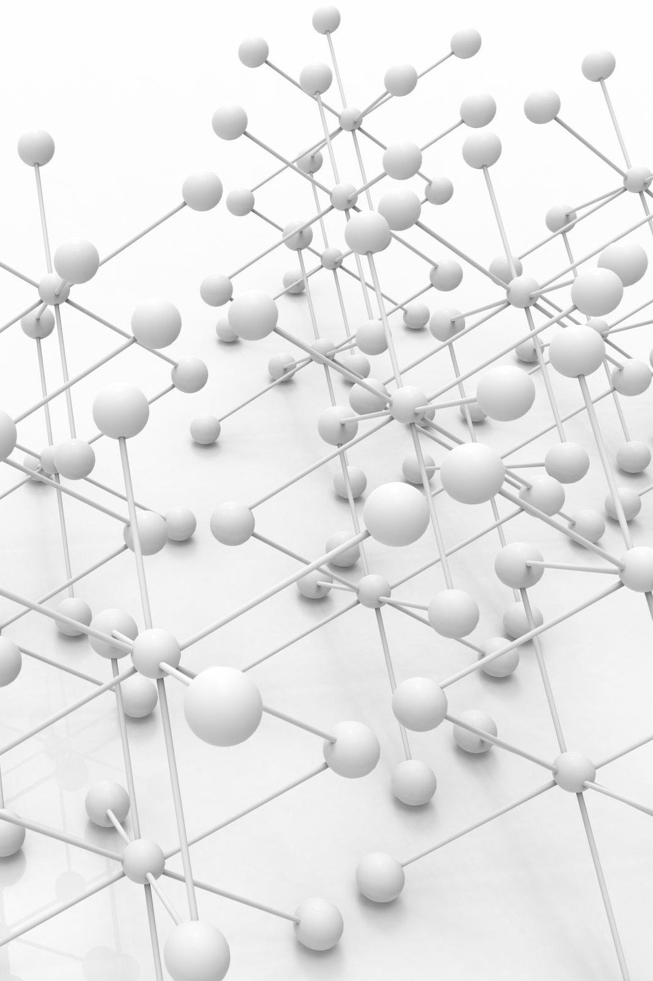
Diagrama de Clases
- Muestra la estructura del sistema: clases, atributos, métodos y relaciones.
- Relaciones: Asociación, Herencia, Composición, Agregación.
Ejemplo:
Persona
- nombre: String
- edad: int
+ saludar(): void
Estudiante hereda de Persona.

Slide 4
Ejercicio 1: Diagrama de Clases
Crea un diagrama con:
- Vehiculo: marca, modelo, año.
- Coche: hereda de Vehiculo, atributo: puertas.
- Moto: hereda de Vehiculo, atributo: tipo.
Objetivo: Identificar herencia y atributos únicos.

Slide 5
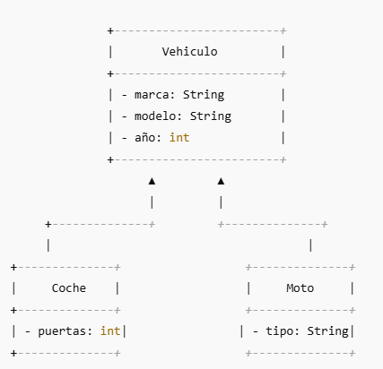

Slide 6
Diagrama de Componentes
- Muestra la arquitectura física del sistema.
- Representa módulos y cómo se comunican.
Ejemplo:
Componente Web → Lógica → Base de datos.

Slide 7
Modelo: Contiene las clases que representan los datos que tendrá el programa (producto, usuario, etc.). Se ocupa solo de los datos, no de la presentación ni de la lógica de negocio.
Vista: Contiene las interfaces que se encargan de la presentación al usuario (cómo se visualizan los productos, el perfil de usuario, los errores, etc.).
Controlador: Contiene la lógica de negocio que interactúa entre el modelo y la vista. Es responsable de la gestión de los datos y de pasar la información a la vista.
Esta arquitectura permite separar las responsabilidades, lo que facilita el mantenimiento, la escalabilidad y las pruebas.

Slide 8
Ejercicio 2: Diagrama de Componentes
Dibuja un diagrama con:
- App móvil
- Servidor de autenticación
- Base de datos de usuarios
Objetivo: Visualizar la distribución modular del sistema.

Slide 9
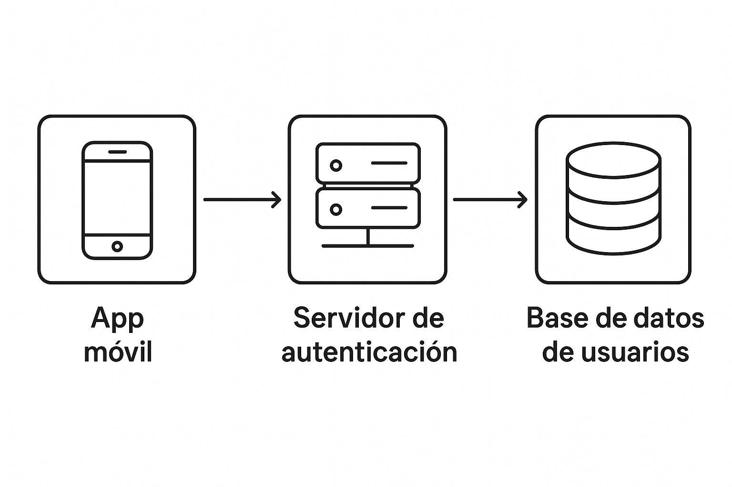

Slide 10
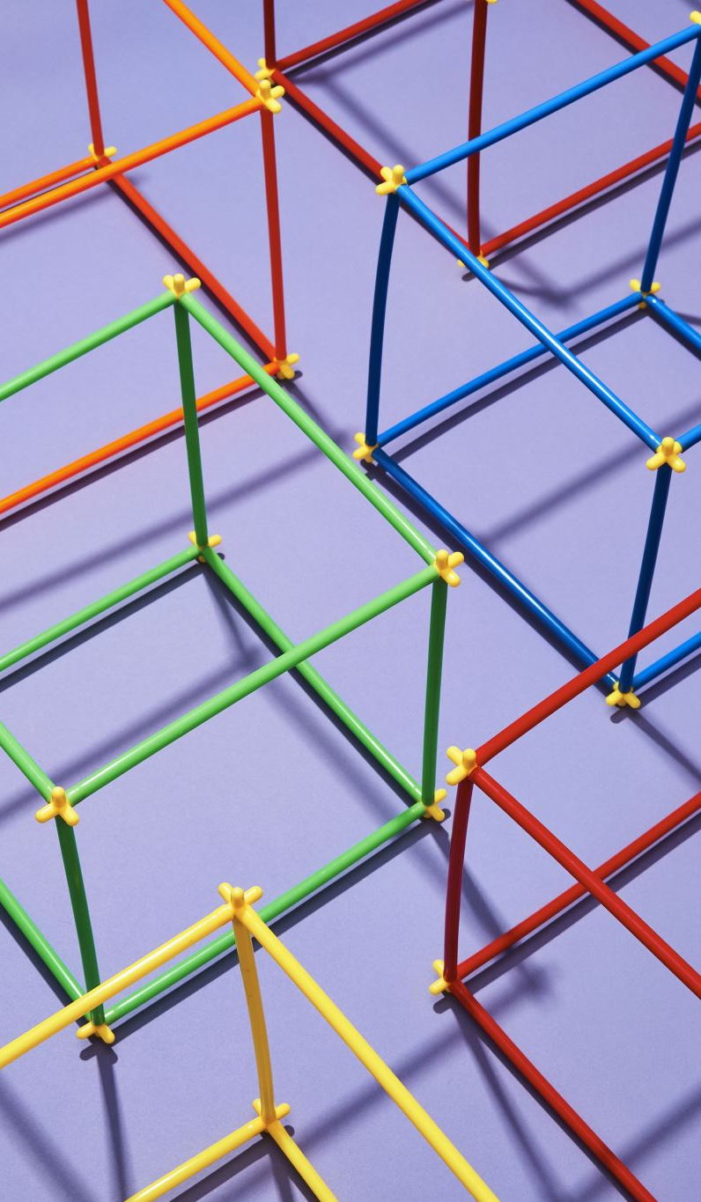
Diagrama de Paquetes
- Agrupa clases en módulos lógicos.
- Muestra dependencias entre paquetes.
Ejemplo:
Paquete UI → Lógica → Modelo.

Slide 11
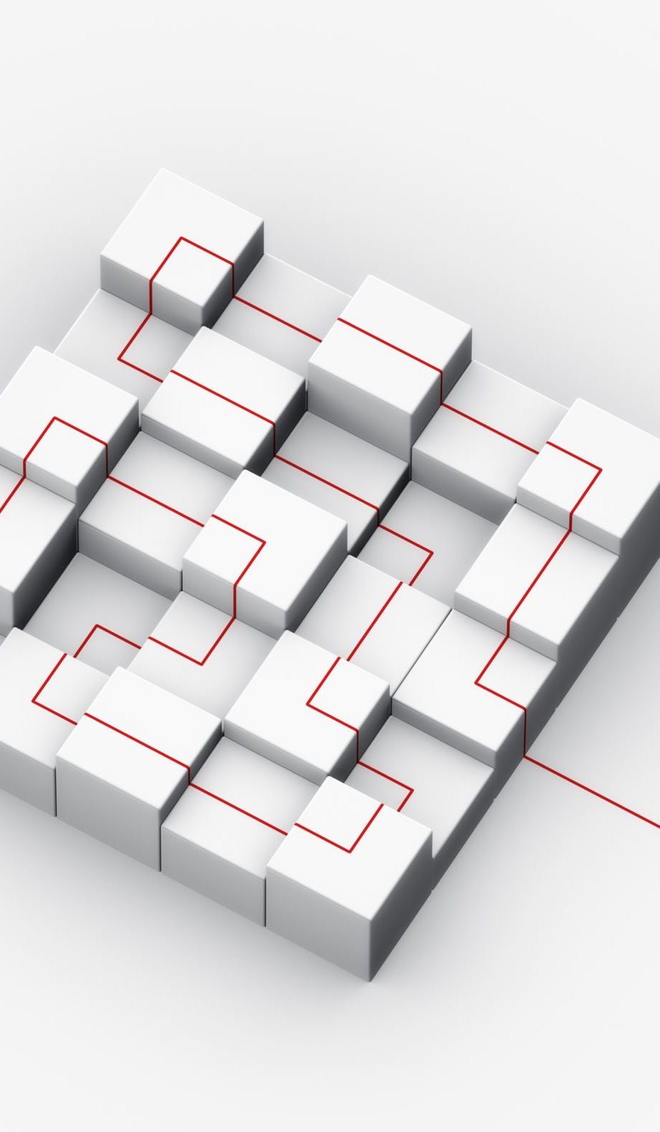
Ejercicio 3: Diagrama de Paquetes
Para una tienda online crea paquetes:
- Vista (interfaces)
- Controlador (lógica)
- Modelo (datos: producto, usuario, etc.)
Objetivo: Visualizar la arquitectura en capas.

Slide 12
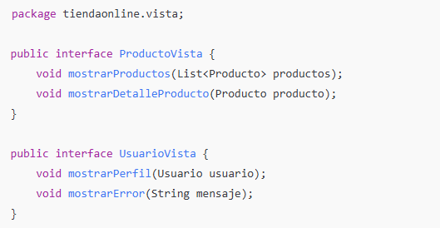
Este paquete contiene las interfaces que interactúan con el usuario. En una tienda online, podría incluir clases o interfaces para mostrar productos, el carrito de compras, el perfil del usuario, etc.

Slide 13
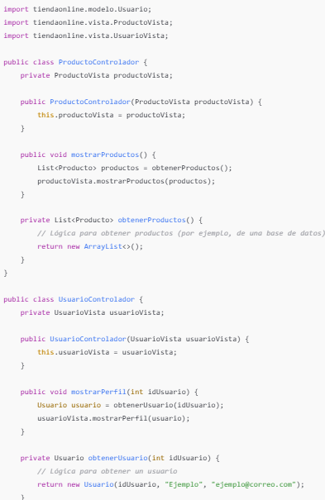
Este paquete contiene la lógica de negocio, la cual interactúa con los modelos y las vistas para realizar las operaciones necesarias. Los controladores toman las acciones de los usuarios, procesan las solicitudes y luego actualizan la vista.

Slide 14
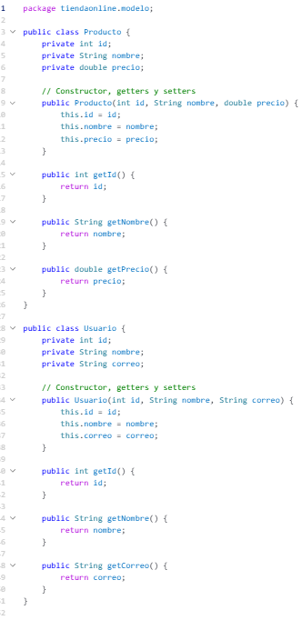
Este paquete contiene las clases que representan los datos de la tienda online, como los productos, usuarios, etc. Estas clases no contienen lógica de negocio ni de presentación, solo la estructura de los datos.

Slide 15
Comparación de Diagramas
Clases: Estructura de clases y relaciones (nivel detallado).
Componentes: Arquitectura física (nivel alto).
Paquetes: Organización lógica (nivel medio).

Slide 16
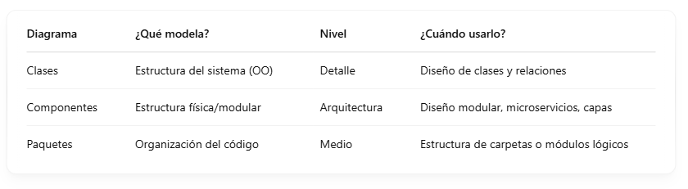

Slide 17
Herramientas para Crear Diagramas
- Lucidchart (online)
- StarUML (escritorio)
- Draw.io (gratuito)
- PlantUML (basado en texto)

Slide 18
Conclusión
- Diagramas UML ayudan a documentar y comunicar mejor.
- Cada diagrama tiene su función específica.
- Practicar con ejercicios fortalece la comprensión.

